Slide 1
Matriks dan Determinan

Slide 2
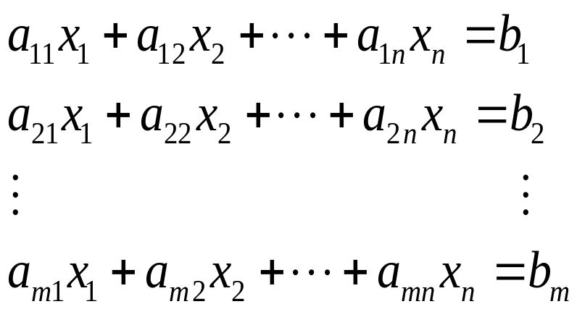
Sistem Persamaan Linear
Secara umum, sistem persamaan linear (SPL) dengan m
persamaan dan n variable yang tidak diketahui dapat
dituliskan dalam bentuk:

Slide 3
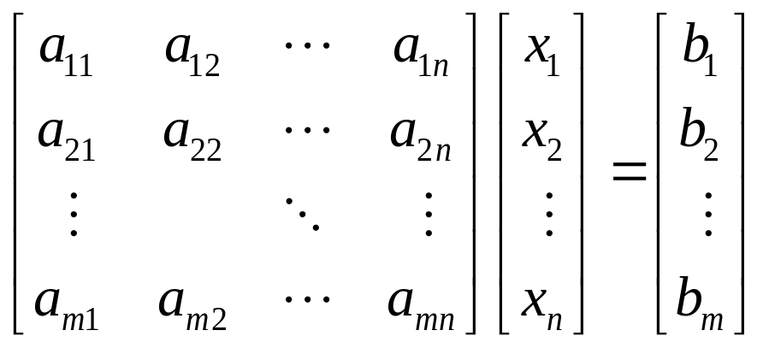
Atau bentuk matriks:
atau
Ax = b
Dimana A adalah matriks ukuran m × n, x vektor ukuran
n × 1 dan b vektor ukuran m × 1.
Jika b = 0, SPL di atas disebut SPL homogen
dan jika b ≠ 0, disebut SPL Nonhomogen

Slide 4
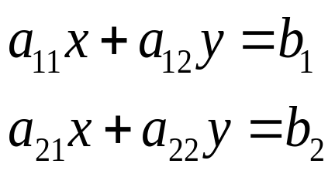
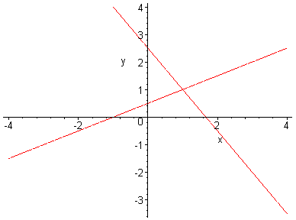
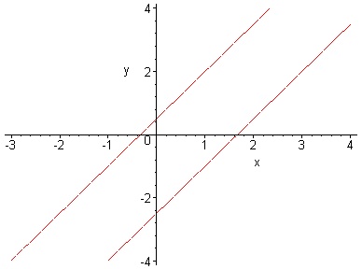
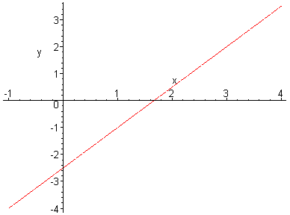
SPL Nonhomogen dengan Dua Persamaan Dua Variabel
Tepat satu penyelesaian Tidak terdapat penyelesaian Banyak penyelesaian

Slide 5
Kemungkinan penyelesaian SPL Nonhomogen Ax=b
Tepat satu penyelesaian
Banyak penyelesaian
Tidak mempunyai penyelesaian
SPL Nonhomogen disebut konsisten jika mempunyai paling
sedikit satu penyelesaian, jika tidak disebut inkonsisten

Slide 6
Metode Penyelesaian SPL Ax = b
Eliminasi Gauss
Eliminasi Gauss-Jordan
Dengan mencari invers dari A, yaitu A^{–1} dan x = A^{–1}b
Aturan Cramer

Slide 7
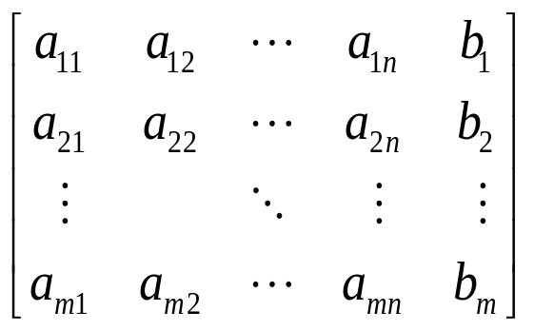
Eliminasi Gauss – Jordan
Matriks diperbesar (Augmented Matrix)
Operasi Baris Elementer:
Mengalikan suatu baris dengan konstanta yang tidak nol
Menukar dua baris
Menambah suatu baris dengan kelipatan baris lain.

Slide 8
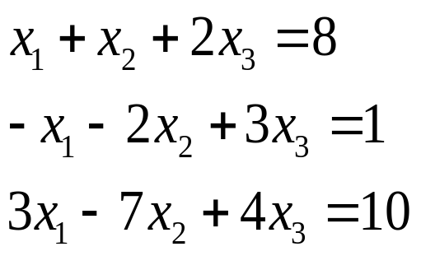
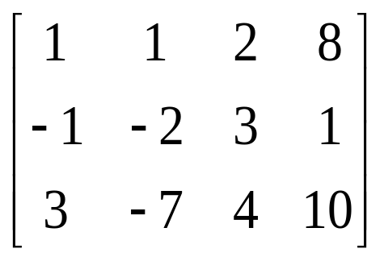
Contoh:
Selesaikan SPL
Jawab:
Matriks yang diperbesar

Slide 9
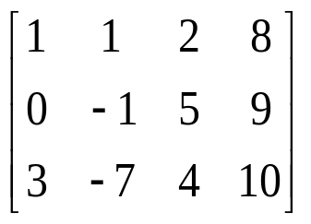
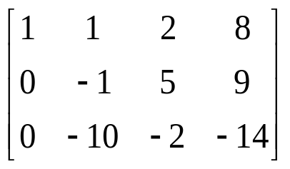
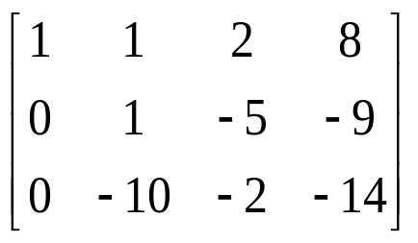
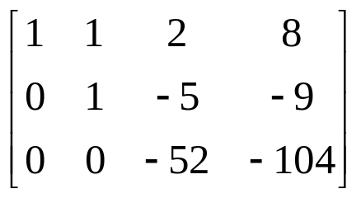
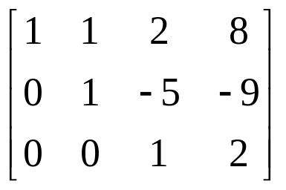

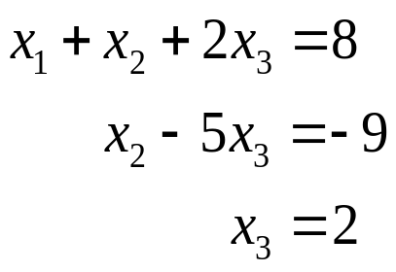

B2 + B1
∼
B₃ – 3B₁
∼
B₂(–1 )
∼
B₃+10 B₂
∼
B₃( )
∼
Matriks yang terakhir bersesuaian dengan SPL
Dengan melakukan substitusi balik akan diperoleh
Sampai langkah ini, matriksnya kita sebut matriks eselon baris (metode Eliminasi Gauss).

Slide 10
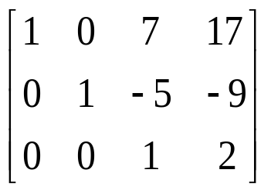
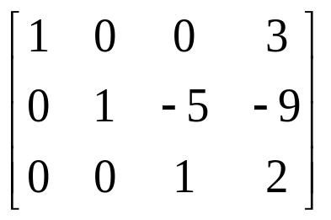
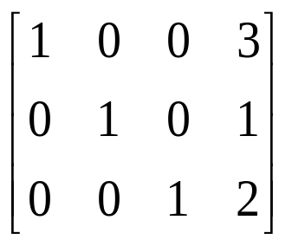
Jika dilanjutkan…
B₁ – B₂
B₁ – 7B₃
B₂+5B₃
Diperoleh hasil yang sama,
Matriks tersebut dinamakan matriks eselon baris tereduksi dan metodenya disebut eliminasi Gauss-Jordan.
.

Slide 11
Matriks dan Operasi Matriks
Definisi :
Matriks adalah kelompok bilangan yang disusun dalam
suatu jajaran berbentuk persegi atau persegi panjang yang
terdiri atas baris-baris atau kolom-kolom.
Bilangan-bilangan tersebut disebut entri/elemen dari
matriks
Ukuran/ordo matriks m × n menyatakan bahwa matriks
tersebut mempunyai m baris dan n kolom
Jika m= n, maka disebut matriks bujursangkar/persegi

Slide 12
Penjumlahan Dua Matriks
Definisi :
Misalkan A dan B adalah matriks-matriks berukuran m x n
dengan entri a_{ij} dan b_{ij}. Jika matriks C adalah jumlah
matriks A dengan matriks B atau C = A+B,
maka matriks C juga berukuran m x n dengan
c_{ij} = a_{ij}+b_{ij} ,untuk semua i dan j.

Slide 13
Sifat-Sifat Penjumlahan Matriks
Misalkan A,B,C dan 0 adalah matriks-matriks yang
berukuran sama, maka dalam penjumlahan matriks :
Komutatif : A + B = B + A
Asosiatif : (A + B) + C = A + (B + C)
Terdapat sebuah matriks identitas, yaitu matriks 0 bersifat
A + 0 = 0 + A = A
Semua matriks A mempunyai lawan atau negatif –A bersifat
A + (-A) = 0

Slide 14
Perkalian skalar
Definisi :
Misalkan A adalah suatu matriks berukuran m x n dengan
entri a_{ij} dan k adalah suatu bilangan real. Jika
matriks C adalah hasil perkalian bilangan real k terhadap
matriks A, ditulis C = kA, maka matriks C berukuran m x n
dengan entrinya adalah
c_{ij} = ka_{ij} ,untuk semua i dan j

Slide 15
Sifat-Sifat Perkalian Skalar
Misalkan p dan q adalah bilangan-bilangan real, A dan B
adalah matriks-matriks berukuran m x n, maka perkalian
bilangan real dengan matriks memenuhi sifat-sifat :
(p + q)A = pA + qA
p(A + B) = pA + pB
p(qA) = (pq)A
1A = A
(-1)A = -A

Slide 16
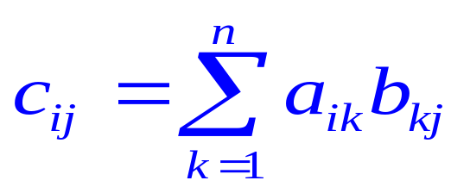
Perkalian Dua Matriks
Definisi :
Misalkan A adalah matriks berukuran m x n dengan
entri a_{ij} dan B adalah matriks berukuran n x p dengan
entri b_{ij}.
Jika matriks C adalah hasil perkalian matriks A terhadap
matriks B,atau C = AB, maka matriks C berukuran m x p
dan entri matriks C pada baris ke-i dan kolom ke-j (c_{ij})
diperoleh dengan cara mengalikan elemen-elemen baris
ke-i dari matriks A terhadap elemen-elemen kolom ke-j dari
matriks B, kemudian masing-masing dijumlahkan. atau
ditulis

Slide 17
Catatan :
Jika banyak kolom matriks A sama banyak dengan banyak baris
matriks B, maka matriks A dan B dikatakan dua matriks yang
sepadan untuk dikalikan.
Sifat-Sifat Perkalian Dua Matriks atau lebih yang sepadan
Pada umumnya tidak komutatif
Bersifat asosiatif
Bersifat distributif
Dalam perkalian matriks yang hanya memuat matriks-matriks persegi dengan ukuran yang sama, terdapat sebuah matriks identitas I yang bersifat IA =AI = A
Jika AB = 0, belum tentu A = 0 atau B = 0
Jika AB = AC, belum tentu B = C
Jika p dan q adalah bilangan-bilangan real serta A dan B adalah matriks-matriks, maka berlaku (pA)(qB)=(pq)(AB)
Jika A^{T} dan B^{T} berturut-turut adalah transpos dari matriks A dan B, maka berlaku (AB)^{T} =B^{T}A^{T}.

Slide 18
Invers Matriks
Definisi
Misalkan A dan B masing-masing adalah matriks persegi
berukuran n × n dan
berlaku
AB = BA = I
Maka A adalah invers dari B atau B adalah invers A atau A
dan B merupakan dua matriks yang saling invers.

Slide 19
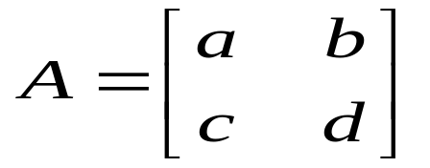
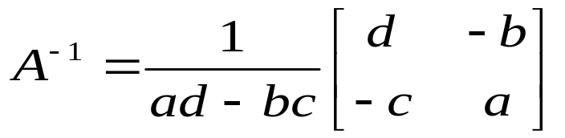
Invers matriks bujursangkar berukuran 2 × 2
Jika matriks , maka
invers matriks A adalah
dengan syarat ad – bc ≠ 0
Sifat Invers dari perkalian dua matriks
Misalkan matriks A dan B merupakan matriks-matriks bujursangkar
yang tak singular, A⁻¹ dan B⁻¹ berturut-turut adalah invers dari matriks
A dan B, maka berlaku :
(AB)⁻¹= B⁻¹A⁻¹
(BA)⁻¹= A⁻¹B⁻¹

Slide 20
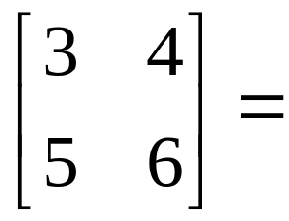
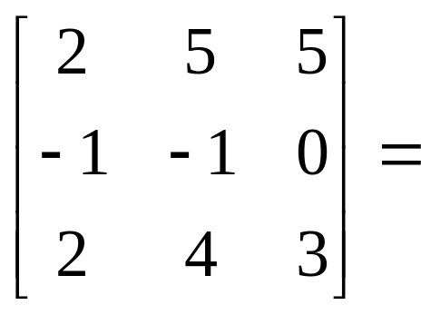
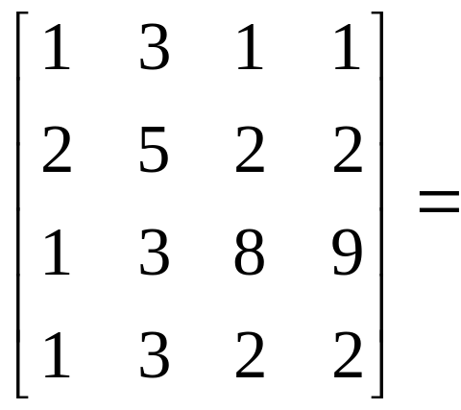
Determinan
-2
- 1
?

Slide 21
Fungsi Determinan
Definisi
Suatu permutasi dari bilangan-bilangan bulat {1, 2, 3, …, n}
adalah penyusunan bilangan-bilangan tersebut dengan
urutan tanpa pengulangan
Contoh:
Permutasi dari {1, 2, 3} adalah
(1, 2, 3) (2, 1, 3) (3, 1, 2)
(1, 3, 2) (2, 3, 1) (3, 2, 1)
Secara umum, bilangan-bilangan pada {1, 2, …, n} akan
mempunyai n! permutasi

Slide 22
Suatu permutasi (j₁, j₂, …, j_{n}) dikatakan mempunyai 1
inversi jika terdapat satu bilangan yang lebih besar
mendahului suatu bilangan yang lebih kecil.
Contoh:
(6, 1, 3, 4, 5, 2)
6 mendahului 1, 3, 4, 5, 2 = 5 inversi
3 mendahului 2 = 1 inversi
4 mendahului 2 = 1 inversi
5 mendahului 2 = 1 inversi
Jadi terdapat 8 inversi dalam permutasi di atas
(1, 2, 3, 4) : tidak terdapat inversi

Slide 23
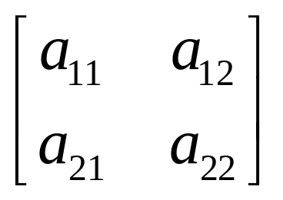
Definisi
Suatu permutasi dikatakan permutasi genap jika banyaknya inversinya sejumlah genap dan dikatakan permutasi ganjil jika banyak inversinya sejumlah ganjil
Perkalian elementer dari matriks A ukuran n×n adalah perkalian dari n entri dari A dimana tidak ada yang datang dari baris atau kolom yang sama
Contoh:
maka a₁₁a₂₂ dan a₁₂a₂₁ merupakan perkalian elementer

Slide 24
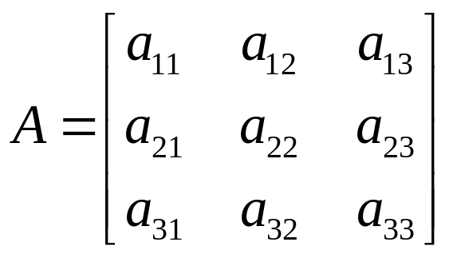
Perkalian elementer dari matriks A adalah dalam bentuk
a_{1_}a_{2_}a_{3_}
dimana bilangan pada kolom diisi dengan permutasi dari {1, 2, 3}
Jadi perkalian elementer dari A adalah:
a₁₁a₂₂a₃₃ a₁₂a₂₁a₃₃ a₁₃a₂₁a₃₂
a₁₁a₂₃a₃₂ a₁₂a₂₃a₃₁ a₁₃a₂₂a₃₁

Slide 25
Jika A adalah matriks berukuran n×n maka terdapat n! perkalian elementer dengan bentuk dimana adalah permutasi dari {1, 2, ..., n}
Perkalian elementer bertanda dari A adalah perkalian
elementer dikali +1 jika merupakan permutasi genap dan
dikali −1 jika merupakan permutasi ganjil.
Pada Contoh 2 bagian b di atas perkalian bertanda dari A
adalah
a₁₁a₂₂a₃₃ −a₁₂a₂₁a₃₃ a₁₃a₂₁a₃₂
−a₁₁a₂₃a₃₂ a₁₂a₂₃a₃₁ −a₁₃a₂₂a₃₁

Slide 26
Definisi
Jika A adalah matriks bujursangkar. Fungsi determinan dari
A, det(A) didefinisikan sebagai jumlah semua perkalian
elementer bertanda dari A.
det(A) = a₁₁a₂₂a₃₃ + a₁₃a₂₁a₃₂ + a₁₂a₂₃a₃₁ − a₁₂a₂₁a₃₁
− a₁₁a₂₃a₃₂ − a₁₃a₂₂a₃₁

Slide 27
Reduksi Baris untuk mencari determinan
Teorema
Misalkan A adalah matriks bujursangkar
Jika A memiliki satu baris nol atau kolom nol,maka
det(A) = 0
det(A) = det (A^{T})
Teorema
Jika A adalah matriks segitiga n×n (segitiga atas, segitiga
bawah atau diagonal), maka det(A) adalah perkalian entri-
entri pada diagonal utamanya
det(A) = a₁₁a₂₂...a_{nn}

Slide 28
Teorema 2.2.3
Misalkan A adalah matriks bujursangkar
Jika B adalah matriks yang dihasilkan dari perkalian suatu baris atau kolom dengan skalar k ≠ 0 maka det(B) = k det(A)
Jika B adalah matriks yang dihasilkan dari pertukaran dua baris atau kolom dari A maka det(B) = –det(A)
Jika B adalah matriks yang dihasilkan ketika suatu baris ditambahkan dengan kelipatan baris lain atau suatu kolom ditambahkan dengan kelipatan kolom lain dari A, maka det(B) = det(A).

Slide 29
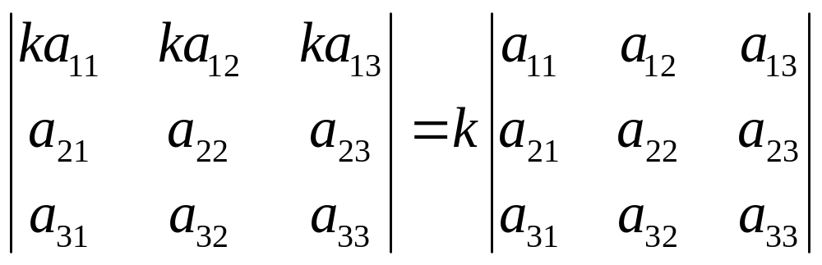
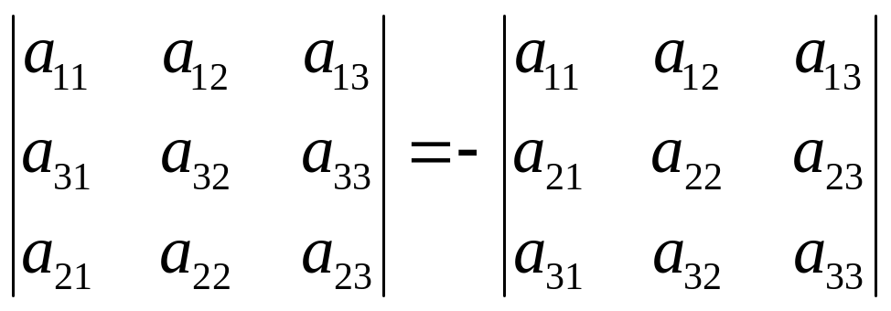
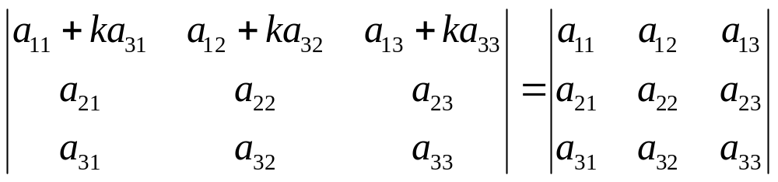
Contoh:

Slide 30
Teorema
Misal E adalah matriks elementer berukuran n × n,
Jika E dihasilkan dari suatu baris I_{n} dikali k, maka
det(E) = k
Jika E dihasilkan dari pertukaran dua baris pada I_{n}, maka det(E) = −1
Jika E dihasilkan dari suatu baris ditambah kelipatan baris lain di I_{n}, maka det(E) = 1

Slide 31
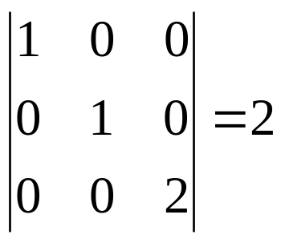
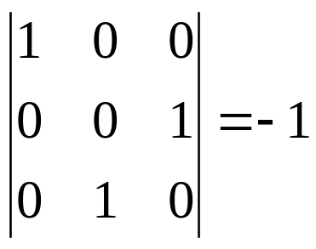
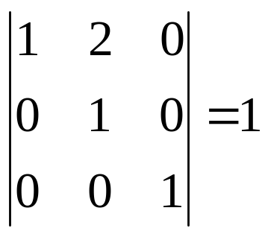
Contoh:

Slide 32
Teorema
Jika A adalah matriks bujursangkar dimana terdapat dua
baris atau dua kolom yang saling berkelipatan, maka
det(A) = 0

Slide 33
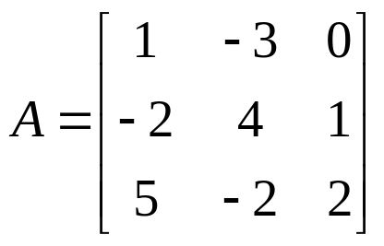
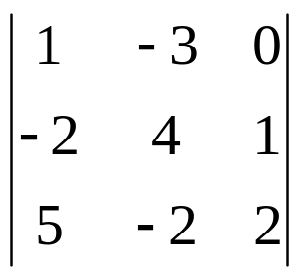
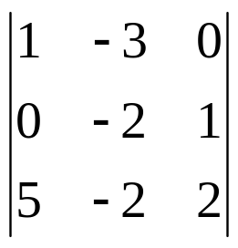
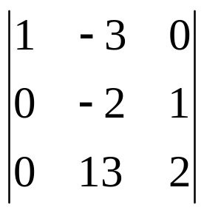
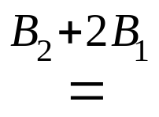
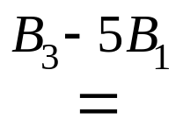
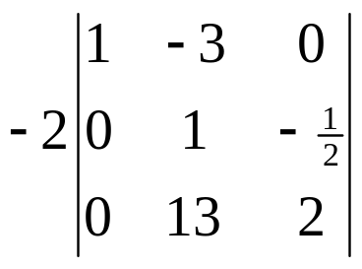
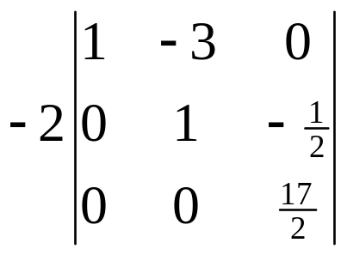
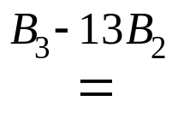
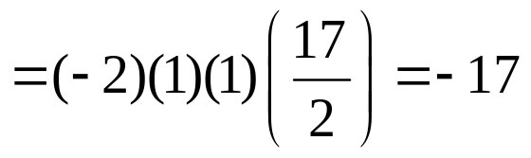
Contoh:
=

Slide 34
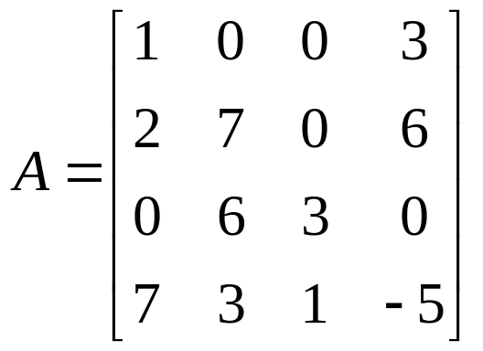
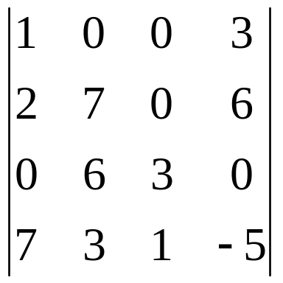
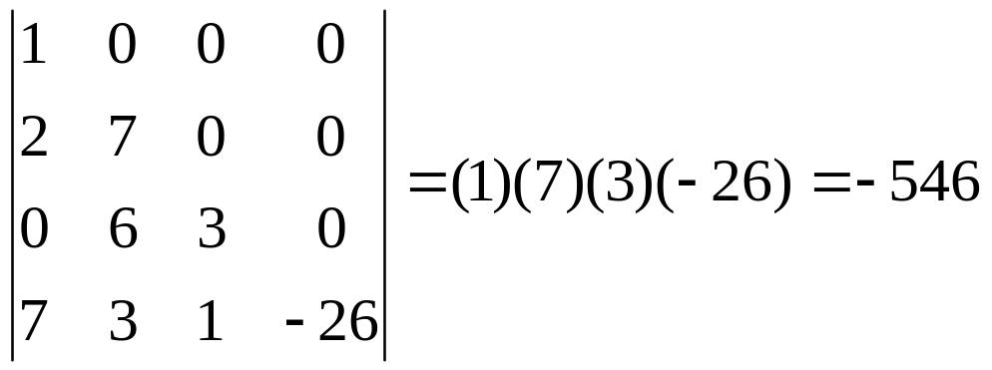
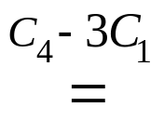

Slide 35
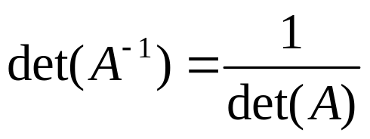
Teorema
Suatu matriks bujursangkar A invertible jika dan hanya jika
det (A) ≠ 0
Teorema
Jika A dan B adalah matriks bujursangkar dengan ukuran
sama, maka
det(AB) = det (A) det(B)
Teorema
Jika A invertible, maka

Slide 36
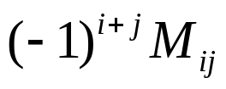
Ekspansi Kofaktor dan Aturan Cramer
Definisi
Jika A matriks bujursangkar, maka minor dari entri a_{ij},
dinotasikan dengan M_{ij} adalah determinan dari submatriks
setelah baris ke-i dan kolom ke-j dihilangkan dari A.
Kofaktor dari entri a_{ij} adalah bilangan , dinotasikan
dengan Cij.

Slide 37
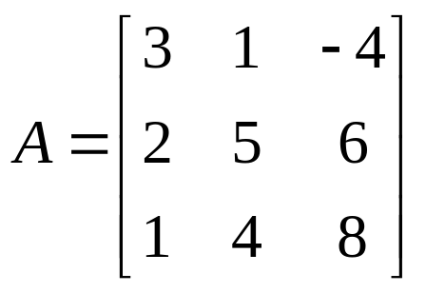
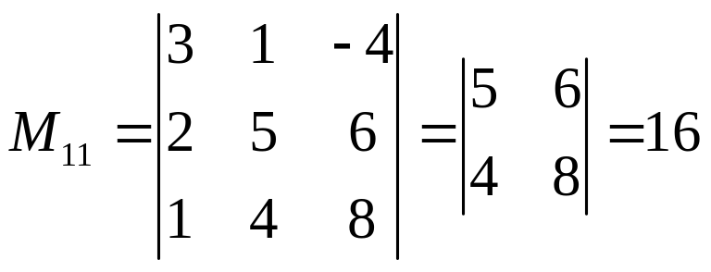
Contoh:
C₁₁ = (-1)¹⁺¹M₁₁ = M₁₁ = 16

Slide 38

Tanda untuk cij dapat digambarkan dari posisinya
pada matriks berikut

Slide 39

Ekspansi Kofaktor
det(A) = a₁₁a₂₂a₃₃ + a₁₃a₂₁a₃₂ + a₁₂a₂₃a₃₁
− a₁₂a₂₁a₃₃ − a₁₁a₂₃a₃₂ − a₁₃a₂₂a₃₁
det(A) = a₁₁ (a₂₂a₃₃ − a₂₃a₃₂) − a₁₂ (a₂₁a₃₃ − a₂₃a₃₁)
+ a₁₃ (a₂₁a₃₂ − a₂₂a₃₁)
= a₁₁M₁₁ – a₁₂M₁₂ + a₁₃M₁₃
= a₁₁c₁₁ + a₁₂c₁₂ + a₁₃c₁₃
Formula ini menyatakan determinan matriks A ekspansi kofaktor
berdasarkan baris pertama dari A

Slide 40


Teorema
Determinan dari matriks A n × n dengan cara ekspansi
kofaktor
, i = 1, 2, ..., n : Ekspansi menurut baris i
, j = 1, 2, ..., n : Ekspansi berdasarkan
kolom j

Slide 41


Contoh:
Hitung determinan
Ekspansi berdasarkan kolom 1
= 3(−4) + 2(−2) + 5(3) = −1

Slide 42

Atau berdasarkan baris pertama
= 3(−4) − (−11) = −1

Slide 43






Slide 44

Definisi
Jika A adalah matriks n×n, Cij kofaktor dari aij, maka
disebut matriks kofaktor dari A.
Transposenya disebut matriks Adjoin dari A, ditulis Adj(A)

Slide 45



Contoh:
Kofaktor dari A
C₁₁ = 12, C₁₂ = 6, C₁₃ = −16, C₂₁= 4, C₂₂ = 2,
C₂₃ = 16, C₃₁ = 12, C₃₂ = −10, C₃₃ = 16
Maka matriks kofaktor dari A adalah
Matriks adjoin dari A adalah

Slide 46


Teorema
Jika A adalah matriks invertible, maka
Teorema (Aturan Cramer)
Jika Ax = b adalah spl dengan n peubah, det (A) ≠ 0 maka
spl mempunyai solusi tunggal
dimana A_{i} adalah matriks A dengan kolom ke-i diganti
dengan b

